Slide 1
第五章 批量数据处理 —数组

Slide 2
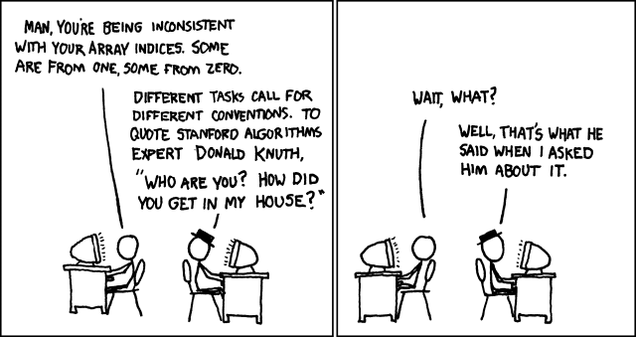
头疼的数组下标
p.s. Donald Knuth is a computer science Professor Emeritus at Stanford University who is famous for writing The Art of Computer Programming and developing the T_{E}X computerized typesetting system.

Slide 3
第五章 批量数据处理—数组
5.1 一维数组
5.2 查找和排序
5.3 二维数组
5.4 字符串

Slide 4
数 组
有时，我们需要存储一批同类型的数据
如主人要保存十只羊的重量，并挑选一只最肥的羊
直观方法
可以定义十个double型的变量sheep0, …,sheep9，然后比较十个值，找出最大值
缺点：
定义了十个变量,要是有100只羊?
如果羊群规模发生变化，程序就得重写
更好的方法是定义并使用数组

Slide 5
数组的定义
格式：
定义数组时元素个数必须是常量表达式
数组元素引用方式：
通过数组名和元素的序号（下标）来引用，如 intarray[2]
下标可为任意整型表达式，如整数常量、整型变量、整型算术表达式等
当数组大小为n时，元素的下标为0至n-1
类型 数组名[元素个数];
int intarray[10];
int n=10;
int intarray[n];
#define NumOfElement 10
int intarray[NumOfElement];

Slide 6
初始化
定义数组时可以对数组初始化
如果初始化表的长度短于数组元素数目，则剩余元素被初始化为0
带有初始化的数组可以不定义数组规模，编译器根据初值的个数决定数组的大小
float x[5]={-1.1, 0.2, 33.0, 4.4, 5.05};
float x[5]={-1.1, 0.2, 33.0};
float x[5]={-1.1, 0.2, 33.0, 0, 0};
int a[]={1,2,3,4,5}; //默认数组大小为5

Slide 7
数组存在于内存中
定义数组就是定义了一块连续的内存空间，空间的大小等于元素个数*每个元素所占的空间大小
char string[4];
short scores[3];
99
99
100
string[0]
100
scores[0]
101
string[1]
101
102
string[2]
102
scores[1]
103
string[3]
103
104
104
scores[2]
105
105
106
106
如何得到某一个数据元素存放的地址？

Slide 8
数组下标超界问题
C/C++语言不检查数组下标的超界
如定义数组 int intarray[10];
合法的下标范围是0至9，但你引用intarray[10]，系统不会报错
如数组intarray的起始地址是1000，当引用intarray[10]时，系统对地址1040内存进行操作，而1040可能是另一个变量的地址
程序员的责任：在对数组元素进行操作前，检查下标合法性
int i, k;
double x[5]={0};
k = Somefuction();
for (i=0; i<k; i++)
x[i]++;

Slide 9
数组的操作
通过数组元素访问数组，不能直接对数组名进行赋值
事实上，数组名对应的是该数组的起始地址
// 下面这个程序实现什么功能？
int main()
{
int intarray[10], idx;
for (idx = 0; idx <= 9; ++idx)
cin >> intarray[idx];
cout << endl;
for ( idx = 0; idx <= 9; ++idx)
cout << intarray[idx]*intarray[idx];
return 0;
}
Notes:
Square every element of an array

Slide 10
我如何定义一个数组
如何确定数组类型？
根据问题需要，比如需要处理50只羊的体重，可以定义float类型
如何在编程的时候不知道数组该定义多大呢?
方法1：定义一个足够大的数组，浪费一些内存空间
方法2：动态分配内存空间，按需申请和释放内存
字母频率统计问题：
从终端输入一串字符并统计每个字母出现的次数
算法：
我们知道字母一共26个（如果区分大小写就是52个），字母出现的次数可以用整数类型，则可以定义int count[26];每个元素依次用来保存每个字母出现的次数

Slide 11
#include <iostream>
#include <ctype.h>
using namespace std;
int main()
{
int count[26] = {0}, i;
char ch;
ch = toupper(cin.get());
while (ch>='A' && ch <='Z') {
++count[ch-'A'];
ch = toupper( cin.get());
}
for (i=0; i< 26; ++i)
cout << count[i] << '\t';
return 0;
}

Slide 12
Exercise
Previous example uses toupper function from the ctype.h library.
Can you change the program so that it achieves the same goal without using toupper?

Slide 13
第五章 批量数据处理—数组
5.1 一维数组
5.2 查找和排序
5.3 二维数组
5.4 字符串

Slide 14
数组的应用
数组常常用来存储和处理一个集合或序列的数据
搜索问题：
在一个集合或者序列里查找某个具体的值
算法：
Hold on,你有什么想法？

Slide 15
算法1：顺序（线性）搜索
搜索问题：
在一个集合或者序列里查找某个具体的值，假定序列乱序
算法：
从头到尾扫描这个序列，分别比较每一个元素的值是否与要找的值相同，如果是则找到，返回序号并结束；否则，直到序列结束，返回-1表示未找到
int k, x;
int array[] = {2, 3, 1, 7, 5, 8, 9, 0, 4, 6};
cout << "请输入要查找的元素值："; cin >> x;
for (k = 0; k < 10; ++k)
if (x == array[k]) {
cout << k;
break;
}
if (k == 10) cout << "-1";

Slide 16
Exercise
The previous example assumes all elements in the array are distinct. What if they are not?
can you print out the index of ALL of the numbers in the array that match an input number?

Slide 17
算法2：二分查找
搜索问题：
在一个集合或者序列里查找某个具体的值，假定序列已排序
算法：
每次拿出序列中间的元素与目标值比较，如果相同则找到；如果目标值大于中间元素，则取序列后一半重复这样的过程；如果目标值小于中间元素，则取序列前一半重复这样的过程；直到找到或者没有可以再分的序列为止
示例：
在数组 CityTable 中存放了所有城市的名字，且已经按照字母顺序排序好了，下面给出查找元素"San Francisco" 的过程

Slide 18
二分查找过程例
0 | Atlanta
1 | Boston
2 | Chicago
3 | Denver
4 | Detroit
5 | Houston
6 | Los Angeles
7 | Miami
8 | New York
9 | Philadelphia
10 | San Francisco
11 | Seattle
0
Atlanta
0
Atlanta
1
Boston
1
Boston
2
Chicago
2
Chicago
3
Denver
3
Denver
4
Detroit
4
Detroit
5
Houston
5
Houston
6
Los Angeles
6
Los Angeles
7
Miami
7
Miami
8
New York
8
New York
9
Philadelphia
9
Philadelphia
10
San Francisco
10
San Francisco
11
Seattle
11
Seattle

Slide 19
int main()
{ int lh, rh, mid, x;
int array[ ]={0,1,2,3,4,5,6,7,8,9};
cout <<"请输入要查找的数据："; cin >> x;
lh = 0, rh = 9;
while ( lh <= rh ){
mid = ( lh + rh ) / 2;
if ( x== array[mid] ) {
cout << x << "的位置是：" << mid << endl;
break;
}
if (x < array[mid])
rh = mid - 1;
else
lh = mid + 1;
}
if (lh > rh) cout << "没有找到" << endl;
return 0;
}

Slide 20
Wait a minute, 哪个算法更好？
首先，什么叫做“好”？
时间复杂度：程序执行的时间与问题规模之间的关系
空间复杂度：程序运行所占用的存储空间与问题规模之间的关系
对于搜索问题，问题的规模是要搜索集合的大小
时间复杂度分析：给定n个元素的集合，我们可以考察一个搜索算法需要进行多少次大小比较的运算？
空间复杂度分析：给定n个元素的集合，我们可以考察一个搜索算法需要定义或者分配的存储空间？

Slide 21
时间复杂度分析
线性搜索时间复杂度：
在最好的情况下，在列表的第一个元素就找到目标，所以步数（代价）为1；最坏状况是在列表的最后一个元素找到或者没找到，所以步数为n；如果目标出现在序列中的位置概率相等的话，平均需要比较(n+1)/2次。
我们说线性搜索最坏时间复杂度为 O(n)
二分搜索时间复杂度：
在最好的情况下，在列表的中间位置元素就找到目标，所以步数（代价）为1；最坏状况是不断二分列表直到不可再分，步数为log₂n;平均情况也是log₂n级别的。
我们说线性搜索最坏时间复杂度为 O(log₂n)
补充：渐进表示法：(大O)如果存在正的常数c和N₀，满足当N>=N₀时有T(N)<= cF(N)，则T(N)是O(F(N))

Slide 22
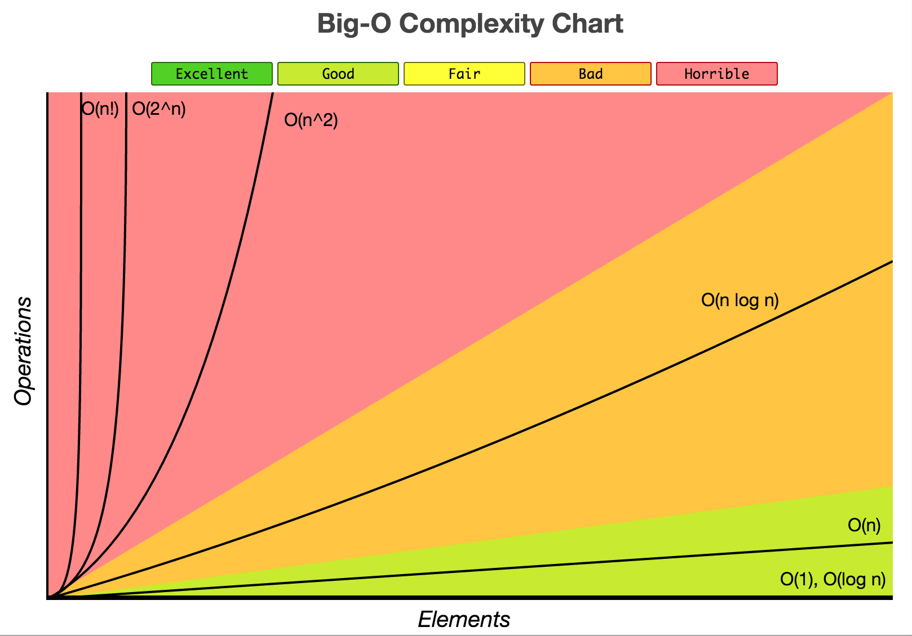
不同时间复杂度算法的效率
搜索10⁶个元素的列表，二分搜索只需20步，而线性搜索需要10⁶

Slide 23
排序问题
二分查找之快是建立在序列已经排好序的基础上
排序问题：
将一个序列里的元素按照某一顺序（例如增序）重新排列
选择排序算法：
每次扫描一下列表找到并取出最小的元素；将之按序放在新的列表中（或者将最小元素与未排序的列表第一个元素互换）；直到原先列表中所有的元素都被取光

Slide 24
选择排序实例
31 | 41 | 59 | 26 | 53 | 58 | 97 | 93
26
41
59
31
53
58
97
93
已排序
26
31
59
41
53
58
97
93
已排序
26
31
41
59
53
58
97
93
已排序
26
31
41
53
59
58
97
93
已排序

Slide 25
选择排序示例代码
int main( )
{ int lh, rh, k, tmp;
int array[10] = {2, 5, 1, 9, 10, 0, 4, 8, 7, 6};
for (lh = 0; lh < 10; lh++){
rh = lh;
for (k = lh; k < 10; ++k)
if (array[k] < array[rh]) rh = k;
tmp = array[lh];
array[lh] = array[rh];
array[rh] = tmp;
}
for (lh =0; lh<10; ++lh)
cout << array[lh] << ' ';
return 0;
}
最差时间复杂度：n+(n-1)+(n-2)+..+1次比较，所以是O(n²)

Slide 26
气泡排序法
排序问题：
将一个序列里的元素按照某一顺序（例如增序）重新排列
气泡排序算法：
对序列元素从头进行扫描，比较相邻的两个元素，如果大的在前小的在后，就交换这两个元素（冒泡过程），直至最大的元素被放入最后一个位置；然后再进行第二次扫描，冒出最大的泡放入倒数第二个位置；以此类推至放入第一个位置

Slide 27
待冒泡的元素
5 | 7 | 3 | 0 | 4 | 2 | 1 | 9 | 6 | 8
待冒泡的元素
待冒泡的元素
5 | 3 | 0 | 4 | 2 | 1 | 7 | 6 | 8 | 9
3 | 0 | 4 | 2 | 1 | 5 | 6 | 7 | 8 | 9
待冒泡的元素
待冒泡的元素
0 | 3 | 2 | 1 | 4 | 5 | 6 | 7 | 8 | 9
0 | 2 | 1 | 3 | 4 | 5 | 6 | 7 | 8 | 9
待冒泡的元素
0 | 1 | 2 | 3 | 4 | 5 | 6 | 7 | 8 | 9

Slide 28
int main()
{ int a[ ] = { 0, 3, 5, 1, 8, 7, 9, 4, 2, 10, 6};
int i, j, tmp, n = 11;
bool flag;
for (i=1; i<n; ++i){
flag = false;
for (j=0; j<n-i; ++j)
if (a[j+1] < a[j]){
tmp = a[j];
a[j] = a[j+1];
a[j+1] = tmp;
flag = true;
}
if (!flag) break;/* 一趟冒泡中没有发生交换，排序结束*/
}
cout << endl;
for (i=0; i<n; ++i) cout << a[i] << ' ';
return 0;
}
时间复杂度是O(n²)

Slide 29
Exercise
Can you modify the previous two sorting programs so that they can sort an array of any length, input by the user?
Also, try to print out the number of comparisons done for sorting each array.

Slide 30
第五章 批量数据处理—数组
5.1 一维数组
5.2 查找和排序
5.3 二维数组
5.4 字符串

Slide 31
多维数组
数组的每一个元素又是数组的数组称为多维数组
最常用的多维数组是二维数组，例如，表示一个矩阵
格式：
类型 数组名[常量表达式1][常量表达式2];
int a[4][5];
相当于定义了20 个变量：
a[0][0], a[0][1], ..., a[0][4]
a[1][0], a[1][1], ..., a[1][4]
a[2][0], a[2][1], ..., a[2][4]
a[3][0], a[3][1], ..., a[3][4]

Slide 32
二维数组的表示
逻辑表示
 | 第0列 | 第1列 | 第2列 | 第3列 | 第4列
第0行 | a[0][0] | a[0][1] | a[0][2] | a[0][3] | a[0][4]
第1行 | a[1][0] | a[1][1] | a[1][2] | a[1][3] | a[1][4]
第2行 | a[2][0] | a[2][1] | a[2][2] | a[2][3] | a[2][4]
第3行 | a[3][0] | a[3][1] | a[3][2] | a[3][3] | a[3][4]
内存表示
99
100
a[0][0]
104
a[0][1]
108
a[0][2]
112
a[0][3]
116
a[1][0]
120
a[1][1]
124
a[1][2]

Slide 33
多维数组的初始化
给所有的元素赋初值
int a[3][4] = {1, 2, 3, 4, 5, 6, 7, 8, 9, 10, 11, 12};
或者通过花括号把每一行括起来
int a[3][4] = {{1, 2, 3, 4},{5, 6, 7, 8},{9, 10, 11, 12}};
给部分的元素赋初值，其他元素默认初值为0
int a[3][4] = {1, 2, 3, 4, 5};
或者对每一行部分元素赋初值
int a[3][4] = {{1, 2},{3, 4},{5}};

Slide 34
程序举例--矩阵乘法
#define MAX_SIZE 10 //矩阵的最大规模
int main()
{ int a[MAX_SIZE][MAX_SIZE]；
int b[MAX_SIZE][MAX_SIZE]
int c[MAX_SIZE][MAX_SIZE];
int i, j, k；
int NumOfRowA, NumOfColA, NumOfColB;
//输入A，B的大小
cout<<"\n输入A的行数、列数和B的列数：";
cin >> NumOfRowA >> NumOfColA >> NumOfColB;

Slide 35
//输入数组A
cout <<"\n输入数组A:\n";
for (i=0; i< NumOfRowA; ++i)
for (j=0; j < NumOfColA; ++j) {
cout <<"a[" << i <<"]["<< j << "] = ";
cin >> a[i][j];
}
//输入数组B
cout <<"\n输入数组B:\n";
for (i=0; i< NumOfColA; ++i)
for (j=0; j< NumOfColB; ++j) {
cout <<"b[" << i <<"][" << j << "] = ";
cin >> b[i][j];
}

Slide 36
//执行A*B
for (i=0; i< NumOfRowA; ++i)
for (j=0; j< NumOfColB; ++j){
c[i][j] = 0;
for (k=0; k<NumOfColA; ++k)
c[i][j] += a[i][k] * b[k][j];
}
//输出数组C
cout <<"\n输出数组C:";
for (i=0; i < NumOfRowA; ++i){
cout << endl;
for (j=0; j< NumOfColB; ++j)
cout << c[i][j] << '\t';
}
return 0;
}

Slide 37
Exercise
Type the previous program into matrix.cpp
Compile and execute this program.

Slide 38
第五章 批量数据处理—数组
5.1 一维数组
5.2 查找和排序
5.3 二维数组
5.4 字符串

Slide 39
字符串
由一系列字符组成的一个数据称为字符串
字符串常量：在C++中，用一对双引号括起来，如"Hello!"
字符串变量：用字符类型的数组来表示和存储
空字符串:不包含任何字符的字符串，即""
空字符串占用的空间为1个字节，存储'\0'
注意 'a' 和 "a" 的区别
'a'是一个单字符，占一个字节
"a"是一个字符串，占两个字节
char ch[ ] = {'H', 'e', 'l', 'l', 'o', '!', '\0'};
char ch[ ] = {"Hello!"};
char ch[ ] = "Hello!";
字符串实际需要的数组长度比字符串长度多1

Slide 40
字符串的输入输出
用cin和cout
要输入一个字符串放在字符数组ch中:
要输入任意字符串：
要输出ch的内容:
cin >> ch;
// 无法输入包含空白字符的字符串
// cin不检查输入是否越界
cin.getline(ch,数组长度,结束标记);
//输入到达 数组长度-1 或者 遇到标记字符时结束
//结束标记可以缺省，此时回车是默认结束标记
cout << ch;

Slide 41
字符串的输入输出
库函数gets和puts (C++:<cstdio>/C:<stdio.h>)
要输入任意字符串放在字符数组ch中:
要输出ch的内容:
gets(ch);
//输入遇到回车结束
//gets也不检查输入是否越界
puts(ch);

Slide 42
字符串处理函数
字符串是复杂的数据类型，不能直接用系统的内置运算符进行操作
函数库中提供了一些用来处理字符串的函数 (C++:<cstring>/C:<string.h>)
C++还提供了一个string类来处理字符串

Slide 43
char *strcpy(dst, src) | 拷贝字符串src到字符串dst，包括’\0’，返回dst
char *strncpy(dst, src, n) | 至多从 src 拷贝n个字符到dst，补’\0’如果src长度不足n，返回dst
char *strcat(dst, src) | 将 src 接到 dst 尾，返回dst
char *strncat(dst, src, n) | 从 src 至多取 n 个字符接到 dst 尾，dst以’\0’结尾，返回dst
size_t strlen(s) | 返回s的长度
int strcmp(s1, s2) | 比较 s1 和 s2：如 s1 > s2 返回值为正数，s1=s1返回值为0，s1<s2返回值为负数
int strncmp(s1, s2, n) | 如 strcmp，但至多比较n个字符
char *strchr(s, ch) | 返回s中第一次出现ch的地址或者NULL如果不存在
char *strrchr(s, ch) | 返回s中最后出现ch的地址或者NULL如果ch不存在
char *strstr(s1, s2) | 返回s1中第一次出现s2的地址或者NULL如果不存在

Slide 44
字符串的应用
单词统计问题：
输入一行文字，统计有多少个单词，单词之间以空格分开
算法：
单词的数目可以由单词间的空格决定：设置一个计数器num表示单词个数，开始时num=0；从头到尾扫描字符串，当发现当前字符为非空格，而当前字符以前的字符是空格，则表示找到了一个新的单词，num加1；当整个字符串扫描结束后，num中的值就是单词数

Slide 45
int main()
{ char sentence[80], prev = ' '; //prev 表示前一字符
int i, num = 0;
gets(sentence);
for (i = 0; sentence[i] != '\0'; ++i) {
if (prev == ' ' && sentence[i] != ' ') ++num;
prev = sentence[i];
}
cout << "单词个数为：" << num << endl;
return 0;
}
一定要用gets输入
直接用sentence[i]

Slide 46
Exercise
Modify the previous program so that besides printing out the number of words in the input, also print the number of distinct words in the input.

Slide 47
总结
数组的定义和数组元素的引用
搜索与排序算法，算法时间复杂度、空间复杂度分析
多维数组可以看成数组的数组
字符串的表示和库函数
C++ library reference:
https://cplusplus.com/reference/

Slide 48
作业&上机练习
Given an input string str, and a search string s, find the number of times s occurs in str, and the begin positions of these occurrences in str. For example, if str = “This is going to be the best!”, and s =“is”, then the number of occurrences is 2, and the begin positions will be 2 and 5.
Input a file path, which points to a .txt file (text file only). Open this file by fstream library functions. Write the words in this file in reverse order into another text file and save it. Open this new file by vim and verify if words are really reversed.

